Slide 1
Tugas untuk diberikan di pertemuan sebelumnya (slide ini akan dimasukkan di PPT pertemuan sebelumnya)
Membaca artikel tentang visualisasi data, Mencoba running code yang diberikan di kelas untuk kasus visualisasi.
Edit before use!

Slide 2




LOGO
UNIV/POLTEK
Lecture 31
Visualisasi (Part 1)
digitalent.kominfo.go.id

Slide 3
Pertanyaan untuk Memeriksa Tugas dari materi pertemuan sebelumnya
Dari PPT pertemuan sebelumnya
Edit before use!

Slide 4
Lecture’s Objective
Mempelajari cara penjelasan analisis statistika kuantitatif dan lebih luas data terstruktur (berbasis angka) menggunakan gambar untuk mempermudah pemahaman.
Setelah mengikuti sesi ini, peserta dapat mengetahui cara memvisualisasi hasil analisis atau model dari data numerik dan menerapkan pada kasus yang sesuai.

Slide 5
Outline
60 menit:
Data visualization
Use case for data visualization
140 menit:
Mencoba source code untuk suatu contoh kasus.

Slide 6
Evaluasi Persiapan Kelas
Berikan contoh sumber-sumber data untuk didapatkan ?
Apa yang dimaksud dengan data scrapping ?
Sebutkan tools umum yang sering digunakan untuk mengolah data ?
Untuk menampilkan data secara lebih baik dapat menggunakan suatu cara, yaitu ?
Apa yang dimaksud dengan data-checking ?

Slide 7
Apa itu Visualisasi Data ?
“ Sebuah proses mempresentasikan data dalam bentuk grafik untuk menunjukan pola, trend, dan informasi dari data tersebut”.
Meningkatkan pemahaman tentang data yang diberikan.
Otak manusia lebih cepat untuk mengintepretasikan data visual secara lebih cepat.

Slide 8
Mengapa perlu memahai Visualisasi Data ?
Visualiasi data bukan hanya sekedar memperlihatkan data , tetapi bercerita tentang Data.
We (human ) aren’t naturally good at storytelling with data [5]

Slide 9
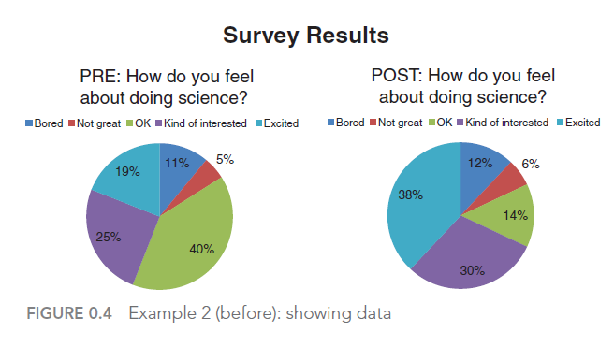
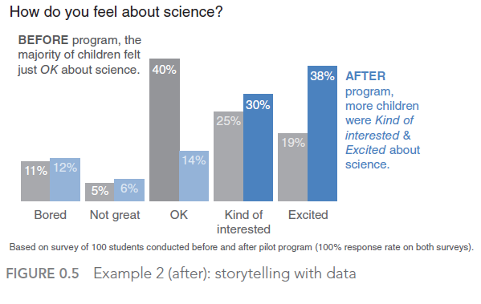
Contoh visualisasi data (showing vs story telling)

Slide 10
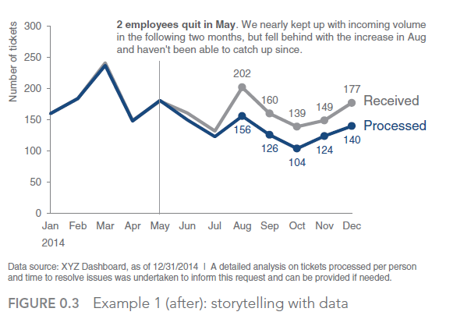
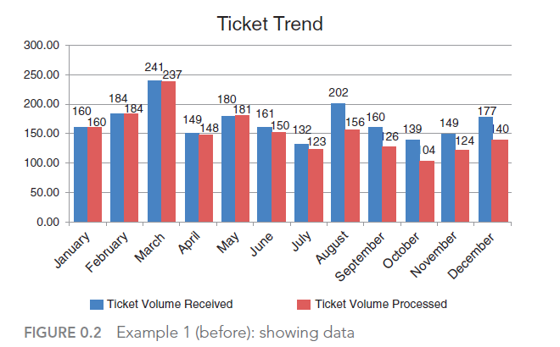
Contoh visualisasi data (showing vs story telling

Slide 11
Tujuan dari Visualisasi
Secara umum, visualisasi data mempunyai tujuan untuk mencari:
Pattern (Pola)
Relations ( Keterkaitan)

Slide 12
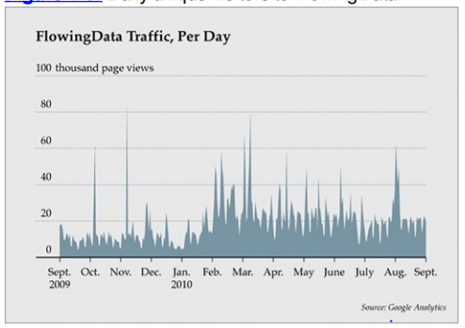
Tujuan dari Visualisasi Data : Pattern
Pola dapat muncul pada sebuah data dan dapat di analisis untuk mendeteksi pemicu peruabahan data.

Slide 13
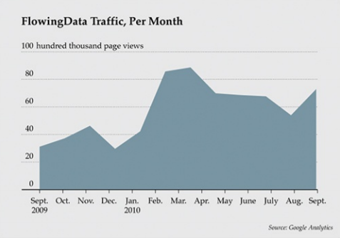
Tujuan dari Visualisasi Data : Relation
Banyak variable mungkin membentuk sebuah keterkaitan antara satu dengan yang lainya.

Slide 14
Cara membangun sebuah data visual
Terdapat 6 tahapan dalam membentuk data visual:
1. Understand the context
2. Choose an appropriate visual display
3. Eliminate clutter
4. Focus attention where you want it
5. Think like a designer
6. Tell a story

Slide 15
Understand the context
Untuk memahami konteks, dapat dimulai dari menjawab beberapa petanyaan berikut:
Who is your audience?
What do you need your audience to know or do?
(how) What data is available that will help make mypoint?

Slide 16
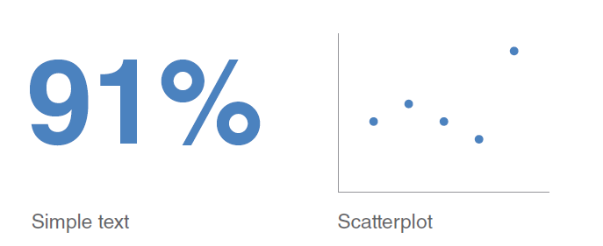
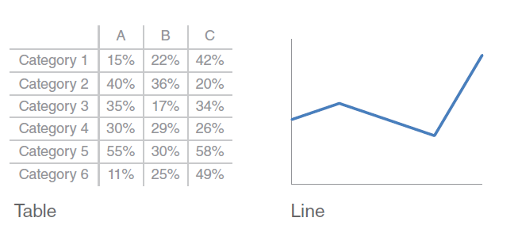
Memilih visualisasi yang tepat
Ada banyak cara untuk memvisualisasikan data, antara lain adalah menggunakan chart (paling umum).
Contoh:

Slide 17
Eliminate Clutter
Merujuk pada Gestalt Principles of Visual Perception. Pada Gestalt Principles of Visual Perception mempunyai 6 prinsip, yaitu:
Proximity
Similarity
Enclosure
Closure,
Continuity
Connection

Slide 18
Focus attention where you want it
Pada pembuatan visualisasi data perlu memerthatikan beberapa hal berikut:
Ukuran
Warna
Tata Letak

Slide 19
Think like a Designer
Terdapat beberapa aspek yang perlu diperhatikan , yaitu:
Affordances → Kejelasan tentang aksi yang mungkin di antara objek dan sebuah individu
Accessibility → dapat dimengerti oleh banyak kalangan
Aesthetics → agar lebih mudah dimengerti,

Slide 20
Tell a Story
Membuat sebuah data untuk memiliki informasi yang lebih mudah untuk dibaca dan juga memiliki informasi yang lebih humanis.

Slide 21
Visualizing Pattern over Time
Discrete Temporal Data = Statis, tidak berkelanjutan dan dalam satu kurun waktu saja. Data dapat digambarkan dengan: Bar Chart, dan Point Chart
Continuous Temporal Data = Data berkelanjutan, dapat dilihat progress data dalam jangka waktu tertentu (perubahan lebih terlihat dan tidak konstan seperti diskrit). Data dapat digambarkan dengan: Line Chart, Step Chart,

Slide 22
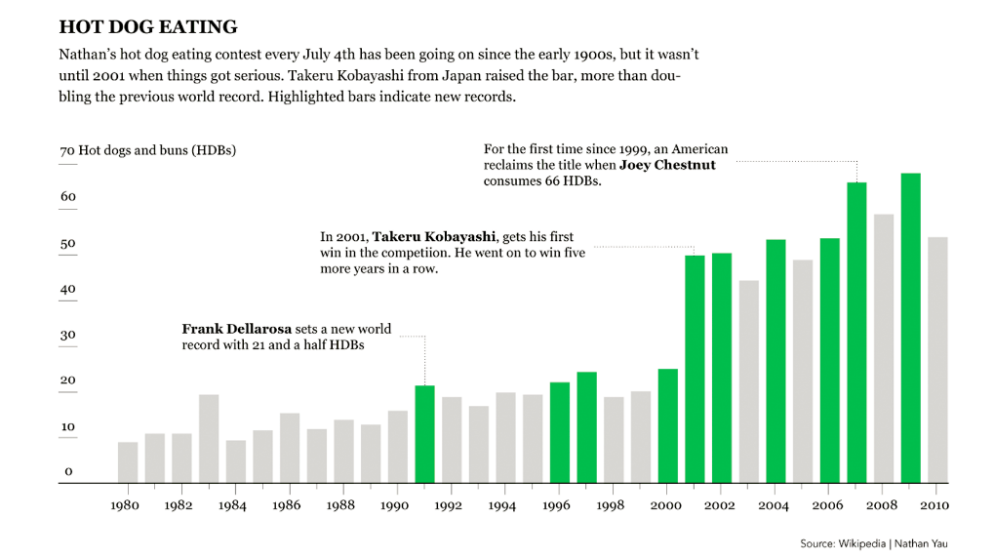
Bar Chart
Untuk menunjukkan perbandingan dari dua aspek (X dan Y)
Umumnya digunakan untuk perbandingan waktu atau besaran konstan lainnya

Slide 23
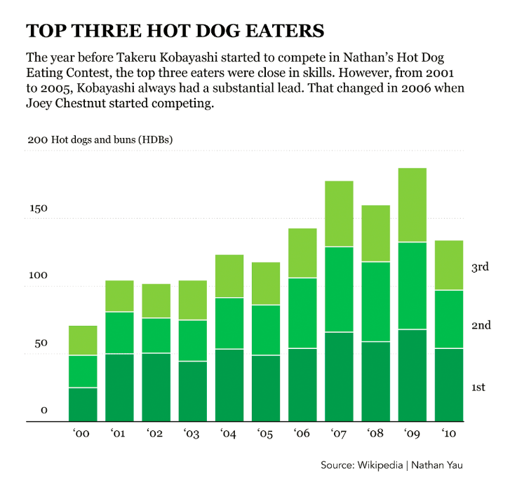
Stacked Bar Chart
Untuk menunjukkan perbandingan dari dua aspek (X dan Y)
Serupa dengan bar chart, namun bar memiliki lapisan yang menjelaskan sub kategori

Slide 24
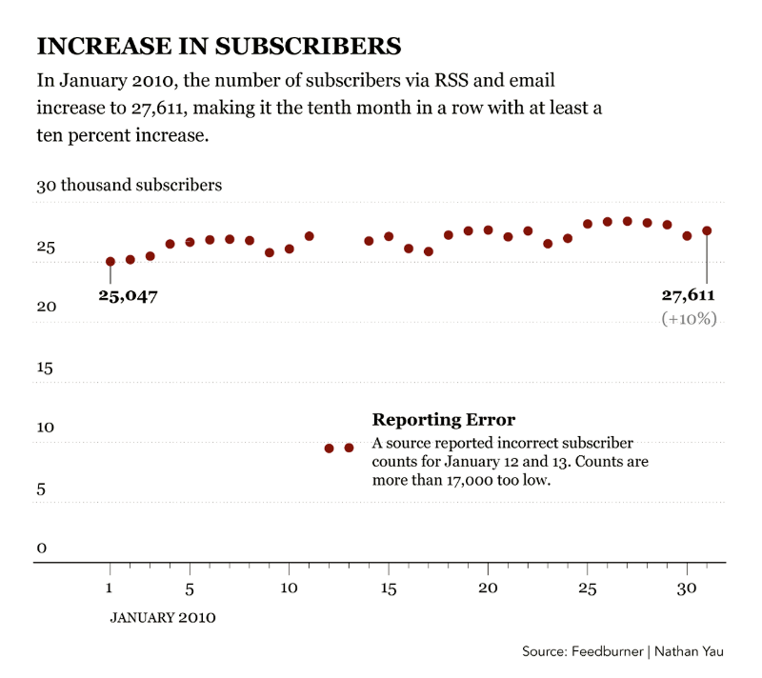
Titik (Points)
Untuk menunjukkan perbandingan dari dua aspek (X dan Y)
Data bersifat padat, sehingga bar digantikan dengan titik

Slide 25
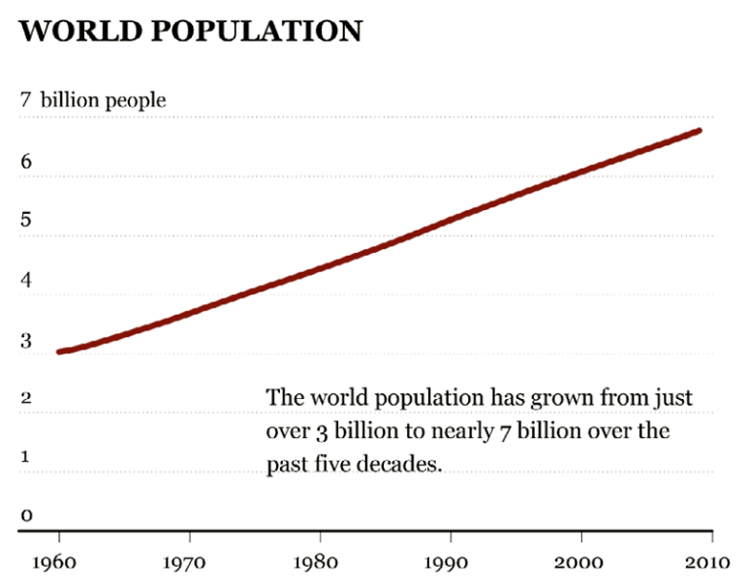
Line Chart
Pengembangan dari point chart yang dapat menunjukkan perubahan secara jelas
Setiap titik dihubungkan dengan garis untuk menjelaskan proses perubahan

Slide 26
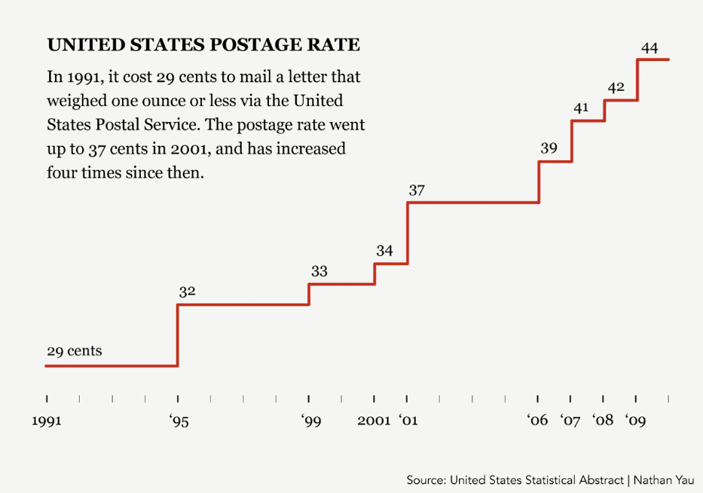
Step Chart
Digunakan untuk data yang statis naik/turun perkembangannya.
Modifikasi dari line chart

Slide 27
Visualizing Proportion
Untuk menjelaskan besaran porsi dari satu hal mutlak
Contoh chart yang dapat digunakan adalah = Pie Chart dan Area Chart

Slide 28
Pie Chart
Untuk data yang menunjukkan persentase atau besaran yang dimiliki suatu hal
Cocok digunakan untuk menggambarkan perbandingan dari suatu hal yang memiliki proporsi numerik

Slide 29
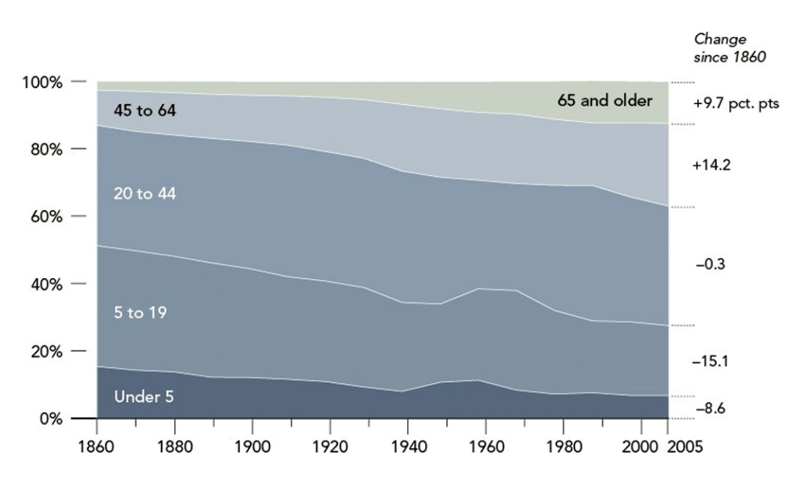
Area Chart
Menunjukkan proporsi dalam satuan waktu
Modifikasi dari line chart yang menggambarkan proporsi data

Slide 30
Visualizing Relationship
Pola yang menggambarkan relasi antar data
Menunjukkan pengaruh suatu data terhadap data lainnya
Contoh chart yang dapat digunakan: Scatterplot, Bubble Chart

Slide 31
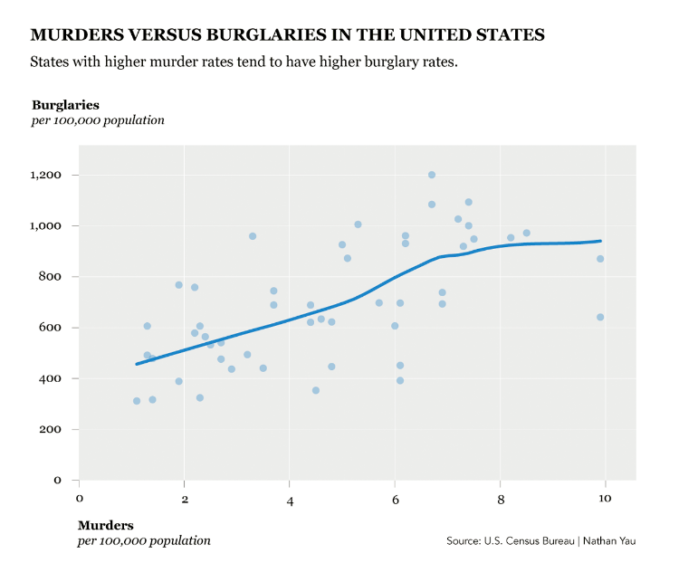
Scatterplot
Implementasi dari dua data pada line chart dan point chart
Umumnya kedua jenis data saling berkaitan untuk mengetahui dampak data satu sama lain

Slide 32
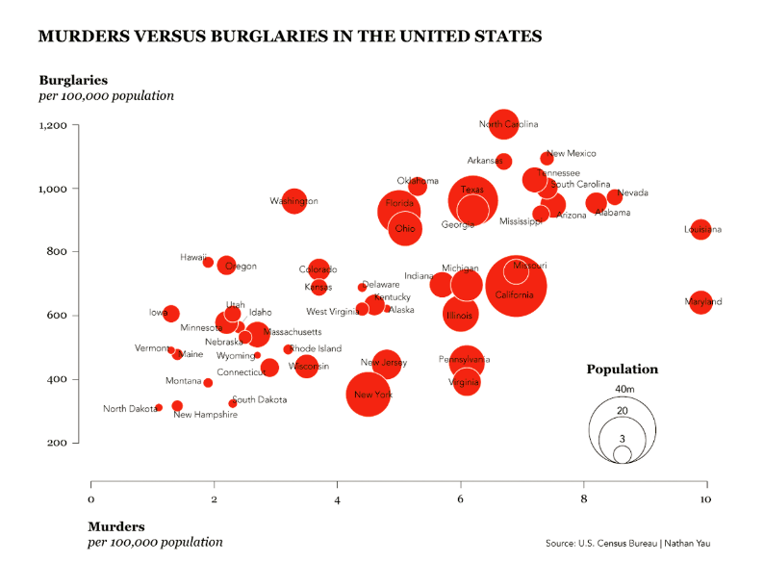
Bubble Chart
Modifikasi dari point chart
Dapat digunakan untuk komparasi 3 hal sekaligus, dengan sumbu X, sumbu Y, dan besarnya titik

Slide 33
Spotting Differences
Untuk memperlihatkan perbedaan kondisi antar masing-masing data
Contoh chart yang dapat digunakan: Heatmap, Chernoff Faces, Star Chart

Slide 34
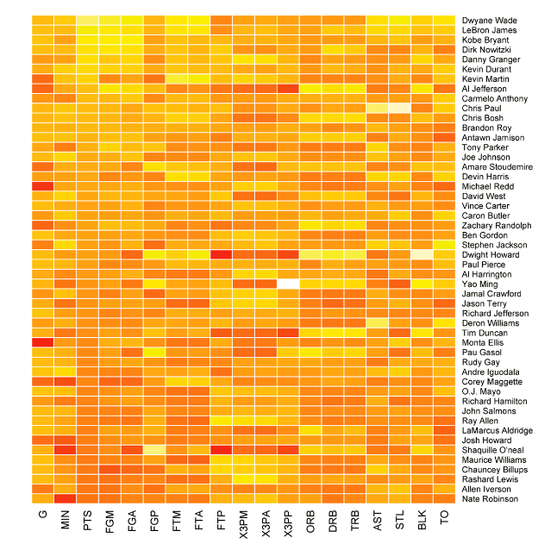
Heatmap
Menggambarkan kondisi perbedaan antar masing-masing data dengan warna
Data digambarkan dari warna, dimana warna dapat ditinjau dari kecerahan maupun kegelapan

Slide 35
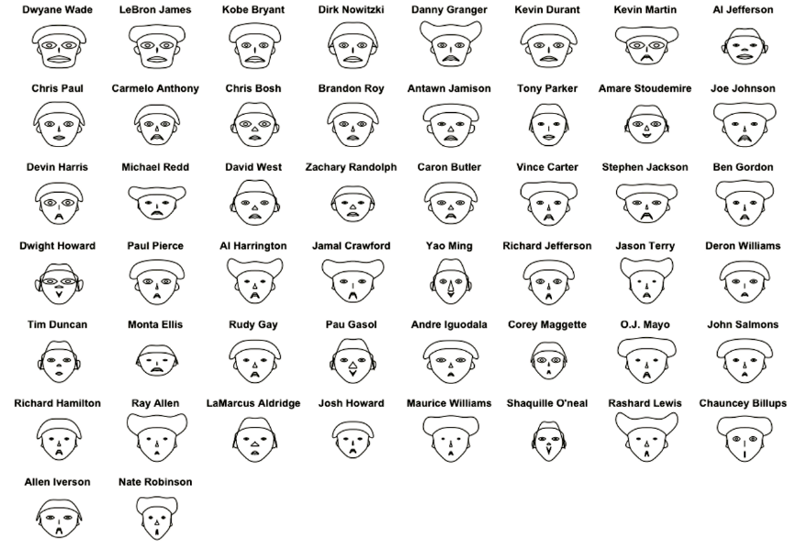
Chernoff Faces
Menggambarkan variasi data dari bentuk wajah yang dihasilkan
Beberapa faktor pembeda dapat dilihat dari atribut wajah, seperti mata, hidung, mulut, dsb

Slide 36
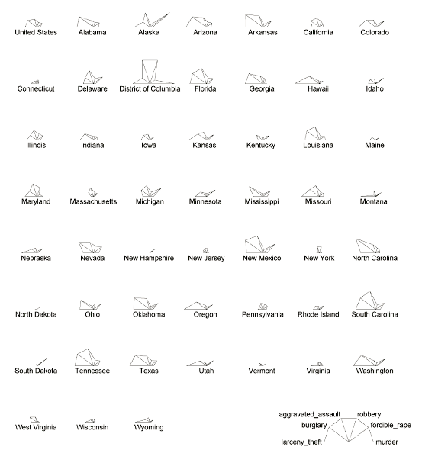
Star Chart
Serupa dengan Chernoff Faces, namun menggunakan bentuk bangun datar yang menggambarkan data
Bangun datar dapat ditinjau dari ukuran, sudut, bentuk, dsb

Slide 37
Visualizing Spatial Relationship
Menggambarkan besaran spasial yang berkaitan antar data
Umumnya menggunakan peta sebagai acuan data

Slide 38
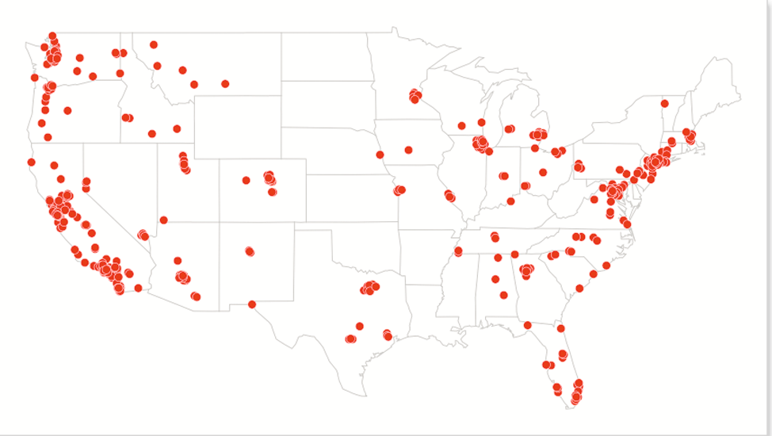
Map with Dots
Penggunaan titik pada peta yang dapat digunakan untuk menjelaskan lokasi atau keberadaan suatu data pada peta
Dapat menunjukkan keberadaan serta kepadatan berdasarkan titik

Slide 39
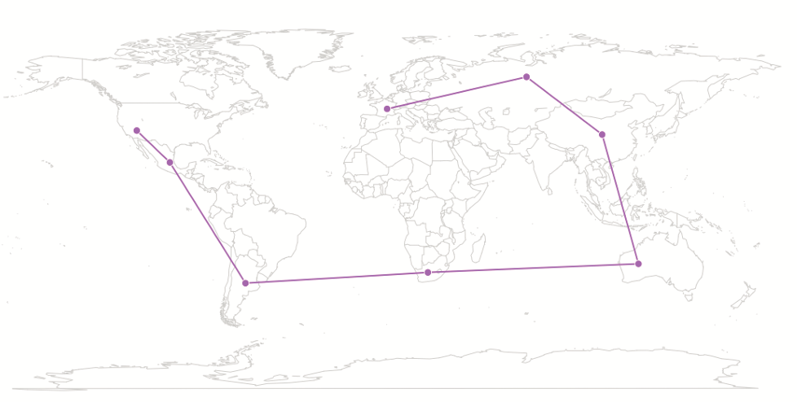
Map with Lines
Dapat menggambarkan jarak antar titik dari Map with Dots
Digunakan untuk identifikasi jarak, rute, koneksi, dsb

Slide 40
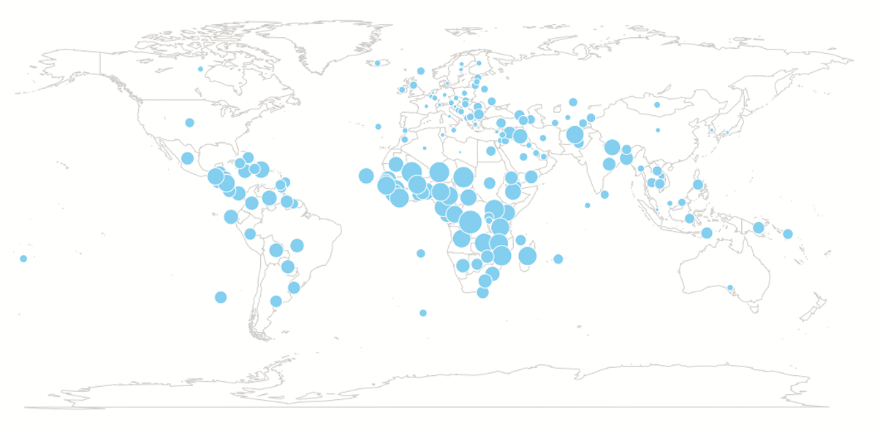
Map with Bubbles
Sama seperti Map with Dots, namun titik menggambarkan besaran data pada lokasi tersebut

Slide 41
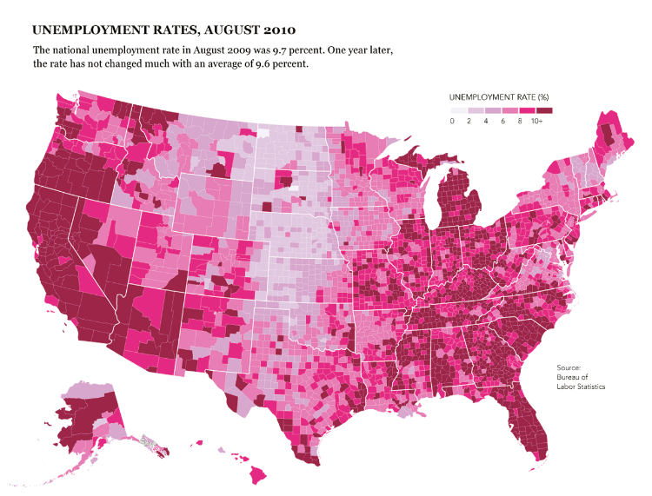
Map with Regions
Menggambarkan data sebagai bagian dari peta
Data digambarkan dari pemecahan peta menggunakan garis/warna yang menggambarkan data

Slide 42
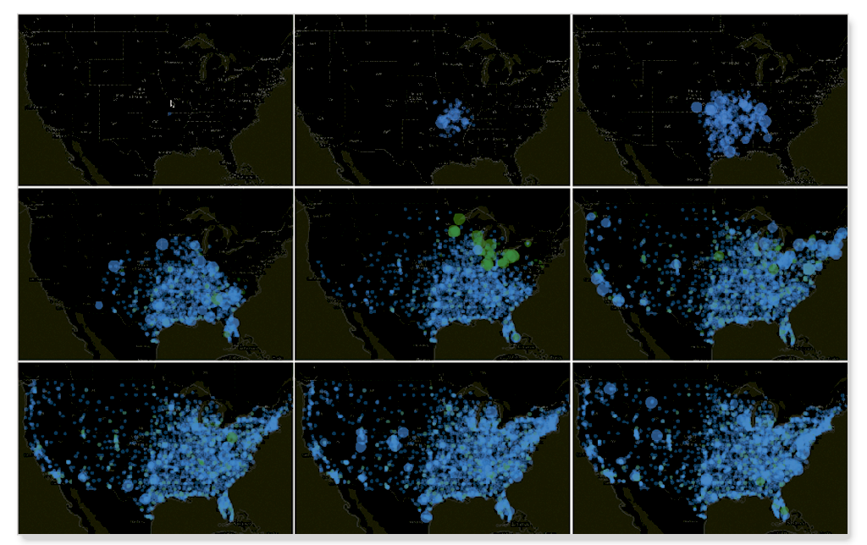
Map over Space and Time
Menunjukkan perkembangan data dalam kurun waktu tertentu
Umumnya menggunakan Map with Region dengan jumlah yang lebih dari satu

Slide 43
Designing with a Purpose
Prepare yourself
Prepare for readers
Visual Cues
Good Visualization

Slide 44
Tugas 1: Aneka Visualisasi
Ikuti tutorial di:
https://www.geeksforgeeks.org/data-visualization-different-charts-python/

Slide 45
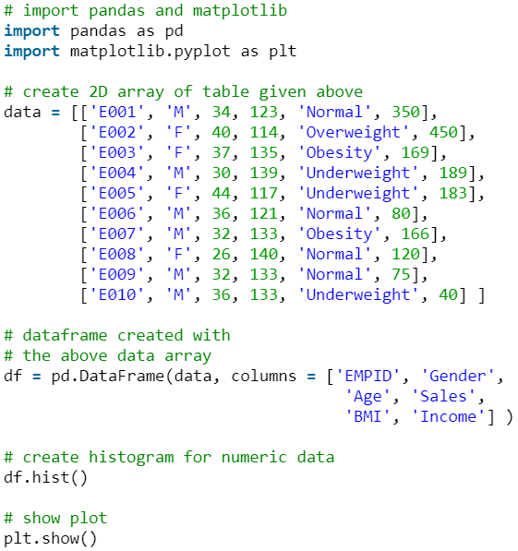
Sample Code To Visualize Data
Membuat histogram

Slide 46
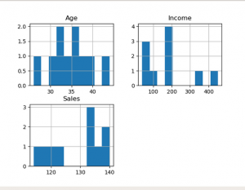
Sample Code To Visualize Data
Membuat histogram

Slide 47
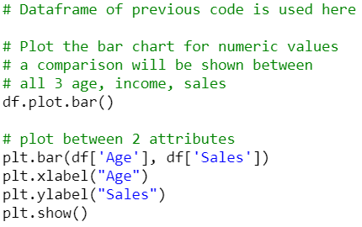
Sample Code To Visualize Data
Membuat column chart

Slide 48
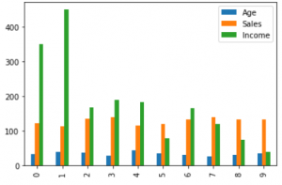
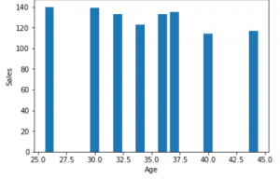
Sample Code To Visualize Data
Membuat column chart

Slide 49
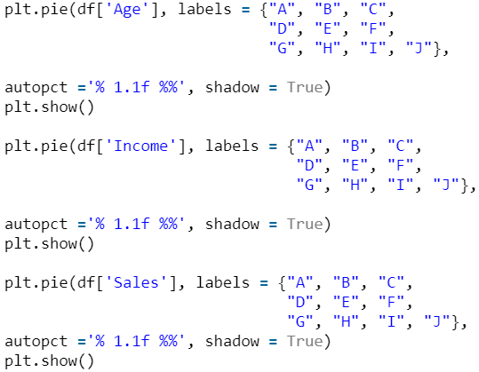
Sample Code To Visualize Data
Membuat pie chart

Slide 50
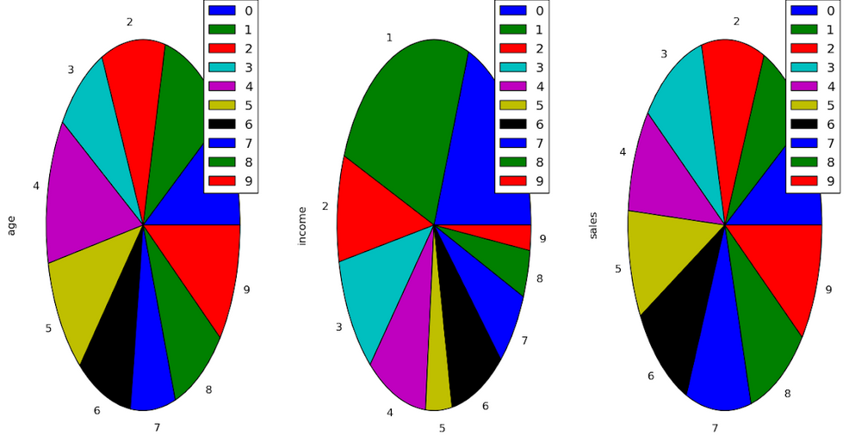
Sample Code To Visualize Data
Membuat pie chart

Slide 51
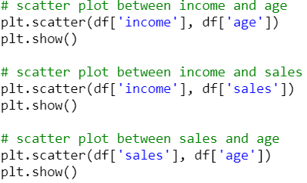
Sample Code To Visualize Data
Membuat scatter plot

Slide 52
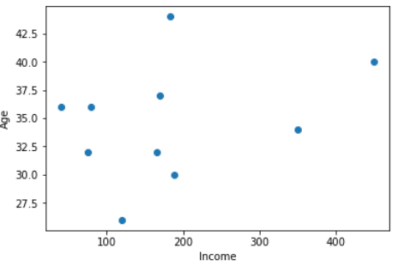
Sample Code To Visualize Data
Membuat scatter plot

Slide 53
Tugas – Persiapan untuk pertemuan selanjutnya
Ambil dari PPT pertemuan selanjutnya

Slide 54
Referensi
Yau, N, Visualize This: The Flowing Data Guideto Design, Visualization and Statistics
Knaflic, CN, 2015, Story Telling with Data, Wiley
http://had.co.nz/stat645/model-vis.pdf
National Forum on Education Statistics. (2016). Forum Guide to Data Visualization: A Resource for Education Agencies. (NFES 2017-016). U.S. Department of Education. Washington, DC: National Center for Education Statistics.
Treisman, A. (1985). Preattentive Processing in Vision. Computer Vision, Graphics, and Image Processing, 31(2):156-177.
Treisman, A. (1986). Features and Objects in Visual Processing. Scienti c American, 255(5):114-125.
Wolfe, J. and Robertson, L (Eds). 2012, From Perception to Consciousness: Searching with Anne Triesman. Oxford University Press: Oxford, England.
https://www.geeksforgeeks.org/data-visualization-different-charts-python/

Slide 55
Pertanyaan untuk memeriksa pengerjaan tugas pertemuan ini. Slide ini akan dimuat di slide pertemuan selanjutnya
Edit before use!

Slide 56





IKUTI KAMI
digitalent.kominfo
digitalent.kominfo
DTS_kominfo
Digital Talent Scholarship 2019
Pusat Pengembangan Profesi dan Sertifikasi
Badan Penelitian dan Pengembangan SDM
Kementerian Komunikasi dan Informatika
Jl. Medan Merdeka Barat No. 9
(Gd. Belakang Lt. 4 - 5)
Jakarta Pusat, 10110
digitalent.kominfo.go.id

